Slide 1
Funcional
140902_Funcional_MegacablePublicidad
Aplicó: Hansel Abraham Mendoza García y Eduardo Rodríguez Velasco
Responsable del Proyecto: Connie Larios
Fecha: 02/09/2014

Slide 2
Vendido

Slide 3
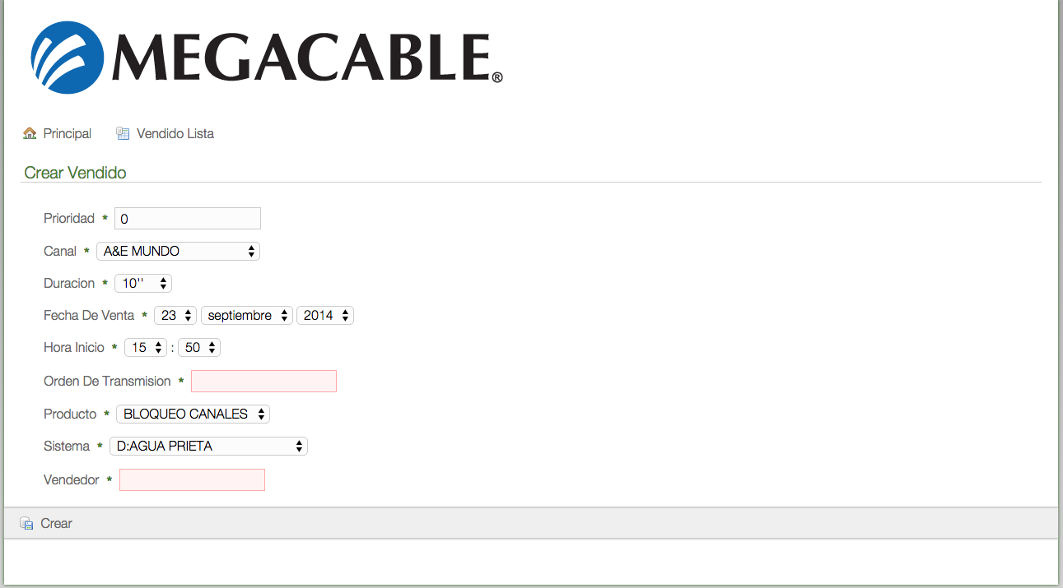
MegacablePublicidad
Creación
Este botón enviara a la pantalla principal del administrador.
Este botón enviara al listado de los elementos.
Este botón creara el nuevo elemento.

Slide 4
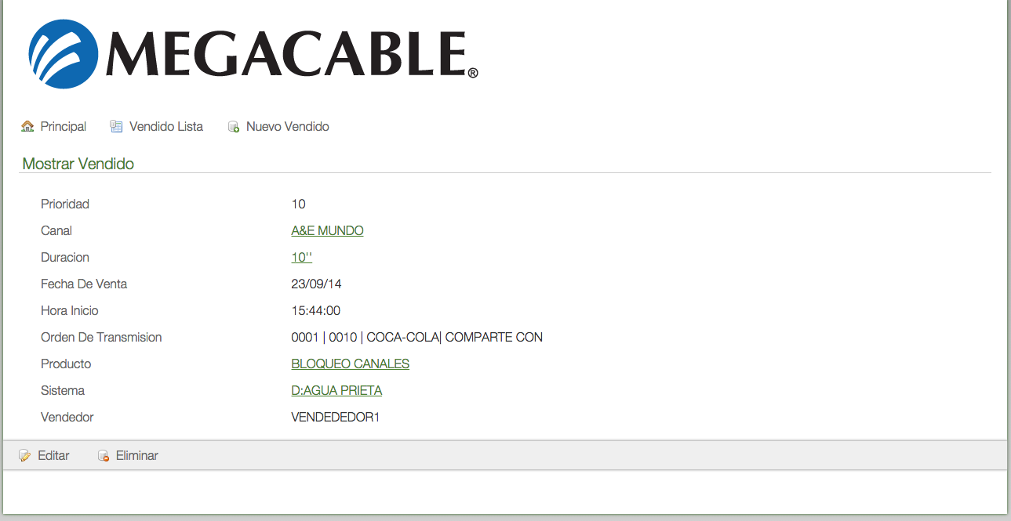
MegacablePublicidad
Detalle
Este botón enviara a la pantalla principal del administrador.
Este botón enviara al listado de los elementos.
Este botón enviara a la pantalla de crear un nuevo elemento.
Este botón mostrara un cuadro de dialogo de confirmación para eliminar el elemento.
Este botón enviara a la pantalla de editar el elemento.

Slide 5
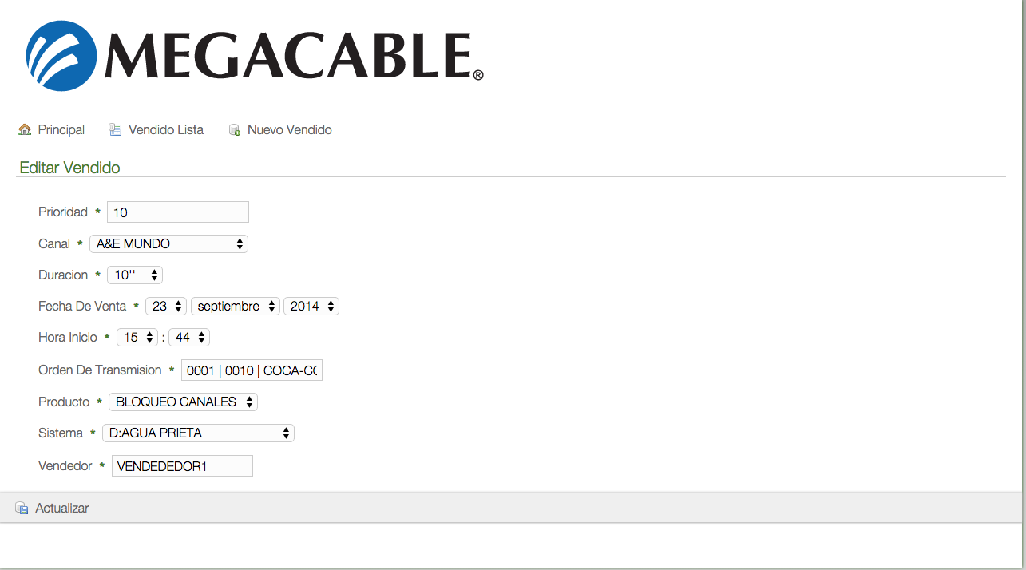
MegacablePublicidad
Edición
Este botón enviara a la pantalla principal del administrador.
Este botón enviara al listado de los elementos.
Este botón enviara a la pantalla de crear un nuevo elemento.
Este botón realizara la actualización del elemento.

Slide 6
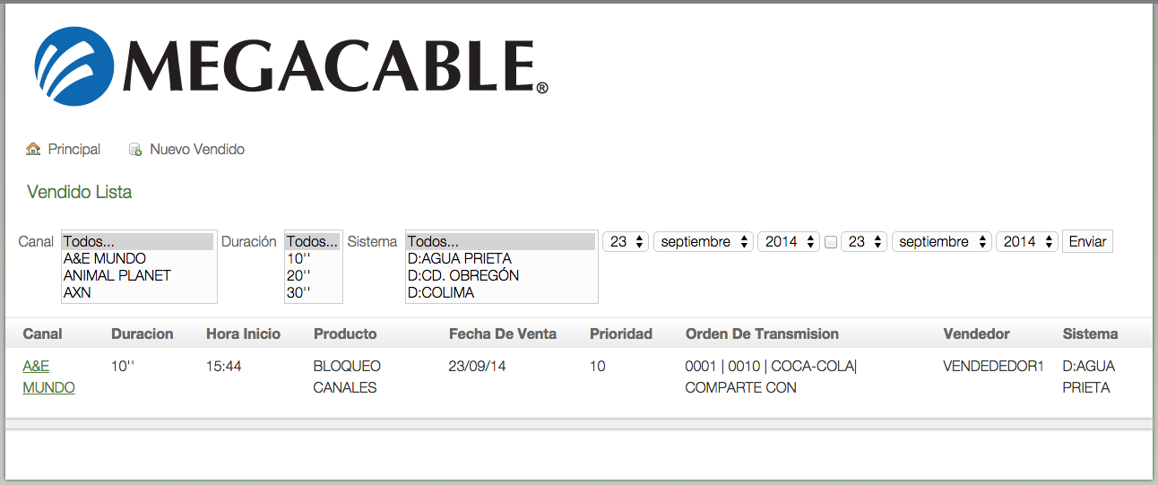
MegacablePublicidad
Listado
Este botón enviara a la pantalla principal del administrador.
Este botón enviara a la pantalla de crear un nuevo elemento.
Al presionar algún elemento de la lista enviara al detalle del mismo.

